Slide 1
第2章 需求的理解与定义
上海市教育高地暨
特色专业建设配套教材
高等院校计算机与
信息类规划教材
软件系统分析与设计技术
主编 杨志和 计春雷 陈群贤

Slide 2

目 录
1
2.1 需求分析概述
2
2.2 需求分析的任务及过程
3
2.3 需求分析描述工具
4
2.4 需求分析方法
5
2.5 需求分析文档
6
2.6 实验三 分析文档与PD建模
8
2.7 本章小结

Slide 3
第2章 需求的理解与定义
教学目标
● 了解需求分析的概念和特点、目的
和原则
● 理解需求分析的任务及步骤
● 掌握需求分析描述工具，编写需求
说明书。

Slide 4
2.1 需求分析概述
2.1 需求分析概述
2.1.1 需求分析的概念及特点
1. 需求分析的概念
需求分析（Requirement Analysis）也称为软件需求、软件需求分析、系统需求分析或需求分析工程等。是开发人员经过深入细致的调研和分析，准确理解用户和项目的功能、性能、可靠性等具体要求，将用户非形式的需求表述转化为完整的需求定义，从而确定系统“必须做什么？”的过程。Boehm对软件需求的定义：研究一种无二义性的表达工具，它能为用户和软件人员双方都接受并将“需求”严格地、形式地表达出来。

Slide 5
2.1 需求分析概述
2．需求分析的作用和特点
需求分析的特点及难点，主要体现5个方面：
（1）问题确定难。
（2）需求动态性。
（3）交流共识难。
（4）完备一致难。
（5）深入完善难。

Slide 6
2.1 需求分析概述
2.1.2 需求分析的目的和原则
1．需求分析的目的
需求分析主要用于获取用户的具体需求，通过对实际需求的获取、分析、文档化和验证等需求分析过程，为进一步的设计和实现提供依据：
(1) 需求分类。将软件功能、性能、可靠性等相关需求进行分类、逐一细化。
(2) 面向用户获取并分析需求。
(3) 检查和解决不同需求间的矛盾。尽量达到均衡和优化。
(4) 确定软件的边界，以及软件与环境的相互作用方式等。

Slide 7
2.1 需求分析概述
需求分析的重点：通过分析业务流程和数据流程的手段，达到与客户共同确定业务模型、功能模型、性能模型、接口模型的目标。
需求分析的关键：在系统的流程、功能、性能和接口等方面，与客户达成完全一致，并且要求客户签字确认。也是需求分析在商务等方面的主要目的。
需求分析的变更：需求如有变化，双方必须履行“需求变更管理规程”，对此规程在签订合同时要做出规定，注意合同的法律效用。

Slide 8
2.1 需求分析概述
2．需求分析的原则
需求分析的基本原则：
（1）侧重表达理解问题的数据域和功能域。
（2）需求问题应分解细化，建立问题层次结构。
（3）建立模型。
课堂讨论：
（1）什么需求分析？主要确定新系统什么工作？
（2）需求分析的特点主要有哪些？
（3）需求分析的目的和重点是什么？
（4）需求分析的原则有哪些？

Slide 9
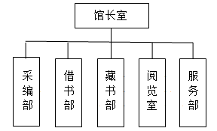
2.2 需求分析的任务及过程
2.2.1 需求分析的任务
1．确定总体目标及组织结构
通过调研与分析，确定用户机构的总体目标、组织结构、业务管理方法、处理方式及过程的，确定相应的模型。
【案例2-1】在对网上图书馆信息系统进行调研和分析的基础上，可以画出新系统的组织结构图，并列出各部门的岗位角色表，如图3-1和表2-1所示。 表3-1图书馆的岗位角色
岗位编号 | 岗位名称 | 所在部门 | 岗位职责 | 相关业务
1011 | 采购员 | 采编部 | 采购、合同签订、 选择出版社 | 进货及 合同管理
1012 | 分编员 | 采编部 | 图书分编 | 协助入库
…… | …… | …… | …… | ……
图2-1 图书馆组织结构图

Slide 10
2.2 需求分析的任务及过程
2．深入领域分析，画出业务流程图
一般事务型软件领域分析包括：组织业务调查、组织目标分析、组织机构分析、组织职能分析、业务流程分析和组织实体分析。业务模型表示了与系统有关的人、设备、其他子系统之间的业务关系和费用关系，因此，需要在分析的基础上，画出新系统的业务操作流程图，包括物流、资金流、信息流，即业务操作模型，重点是业务操作的流程步骤。
3．分析数据流程，画出数据流图
需要分析各种业务处理的具体数据内容及其流向等属性，并画出目标系统的数据流图，即单据和报表的流程图，掌握业务规则及处理顺序，获得初步数据模型。

Slide 11
2.2 需求分析的任务及过程
4．确定功能需求，完成功能结构图及点列表
（1）确定功能需求。包括新系统必须具备的具体功能。
（2）画出功能结构图。
（3）完成新系统的功能点列表，即功能模型。
5．获取性能需求，列出性能点列表
根据具体系统确定开发软件的性能技术指标，包括软件的效率、
可靠性、安全性、适用性、可移植性、可维护性和可扩充性等方
面的需求，还应考虑业务发展的扩展及更新维护等。

Slide 12

2.2 需求分析的任务及过程
案例2-2
【案例2-2】网上图书信息系统的部分性能点列表(性能模型)，如表2-2所示。

Slide 13
2.2 需求分析的任务及过程
表2-2 图书馆系统的性能点列表
编号 | 性能名称 | 使用部门 | 使用岗位 | 性能描述 | 输入 | 系统响应 | 输出
1 | 读者网上查询图书信息响应时间 | 网上读者 | 网上读者 | 网上查某本书<3秒 | 图书名称/作者姓名 | 按照输入的组合条件，进行模糊查询 | 显示“图书名称、作者姓名、是否借出、内容简介”
2 | 后台查询读者信息响应时间 | 图书馆借阅部 | 借阅操作员 | 后台查某读者信息<2秒 | 读者姓名、编号 | 按照输入的组合条件，进行查询 | 显示“读者姓名、编号、身份证号、电话、借书信息、罚款次数”
3 | 后台查询图书信息响应时间 | 图书馆借阅部 | 借阅操作员 | 后台查某部书<2秒 | 图书名称/作者姓名 | 按照输入的组合条件，进行模糊查询 | 显示“图书名称、作者姓名、借阅情况、内容简介”

Slide 14

2.2 需求分析的任务及过程
6．明确处理关系，列出接口列表
应用软件可能还与机构内部的其他应用软件集成，因此，需要明确与外部应用软件数据交换的内容、格式与接口，以实现数据及功能的有机结合。
案例2-3
【案例2-3】网上图书馆信息系统的部分接口列表，如
表2-3所示。
表2-3 目标系统的接口列表(接口模型)

Slide 15
2.2 需求分析的任务及过程
表2-3 目标系统的接口列表(接口模型)
编号 | 接口名称 | 接口规范 | 接口 标准 | 入口参数 | 出口参数 | 传输速率
1 | 与财务系统接口 | 财务系统规定的接口规范 | 记账凭证与分录的具体格式 | (1) 凭证记录参数：凭证编号、日期、单据张数、借方合计、贷方合计； (2) 分录记录参数：凭证编号、日期、借方、贷方、数量、单价、摘要。 | (1) 凭证记录格式：编号、状态、会计期间、凭证字号、日期、单据张数、审核、过账、制单、过账状态、借方合计、贷方合计； (2) 分录记录格式：分录编号、凭证编号、摘要、科目代码、结算号、结算日期、结算方式、借方、贷方、数量、单价。 | 一张凭证一次处理传送

Slide 16
2.2 需求分析的任务及过程
7．确定系统运行环境及界面
8．修正开发计划和新系统方案
9. 编写需求文档，验证确认需求
【注意】上述任务要具体分析，灵活运用。如果需求分析之后，对将要实现的新系统，仍然感到不够明确时，不应签字确认，还需进行进一步深入分析。

Slide 17
2.2 需求分析的任务及过程
2.2.2 需求分析的过程
通常从用户获取的初步需求存在不够精确、模糊、片面等问题。通过进一步调研、修改、补充、细化、删减、整合和完善，最后得出全面且可行的软件需求。需求分析应有用户参加，随时进行沟通交流，并最终征得用户认可。需求分析的过程也称为需求开发，可分为需求获取、综合与描述、需求验证和编写文档等步骤，是一个不断深入与完善的迭代过程，如图3-2所示。

Slide 18
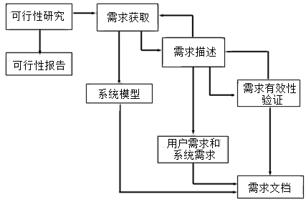
2.2 需求分析的任务及过程
图3-2需求分析过程

Slide 19
2.2 需求分析的任务及过程
根据实际项目的规模和特点确定合适的需求分析常规过程如下。
1．需求获取
2．综合需求与描述
3. 需求验证
4．需求文档
课堂讨论：
（1）需求分析具体任务有哪些？
（2）需求分析常规步骤是什么？

Slide 20
2.2 需求分析的任务及过程
2.3.1 需求描述工具概述
常用软件需求描述工具包括：业务流程图、功能结构图、数据流图、用况图、状态模型图、用户交互图、对象模型图、数据模型图和功能需求列表、性能需求列表、接口需求列表、界面需求列表等。
主要根据实际需要选择工具，取决于问题域的本质特征。需求描述工具的选择和使用，通常与具体需求分析方法和阶段有关。面向过程和面向数据的分析方法，常用的描述工具为：组织机构图、数据流图、业务流程图、功能结构图、数据字典、实体联系图和U/C矩阵等，如表3-4所示。而面向对象的分析方法，则主要采用UML语言和用例图、活动图等，将在第5章单独进行介绍。

Slide 21
2.3 需求分析描述工具
表2-4 传统分析阶段使用的描述工具
分析活动 | 采用的描述工具
业务调查及业务流程分析 | 业务流程图
组织结构及功能分析 | 组织结构图、功能结构图
数据及数据流分析 | 数据流图、数据字典、E-R图
功能/数据分析 | U/C矩阵

Slide 22
2.3 需求分析描述工具
2.3.2 业务流程图
业务流程图（Transaction Flow Diagram , TFD）是用尽量少的规定符号及连线的图形表示某个具体业务处理过程。TFD易于阅读和理解，是分析业务流程的重要步骤。
业务流程分析可以帮助了解某项业务的具体处理过程，发现和处理系统调查工作中的错误和疏漏，修改和删除原系统的不合理部分，在新系统基础上优化业务处理流程。
常用的一种TFD基本符号，如图3-3所示。

Slide 23
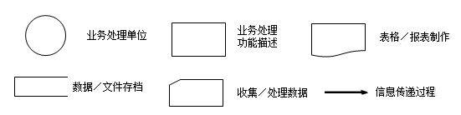

2.3 需求分析描述工具
案例2-6
【案例2-6】企业投资项目审批业务流程图，
如图3-4所示。
图2-3 业务流程图的基本符号

Slide 24
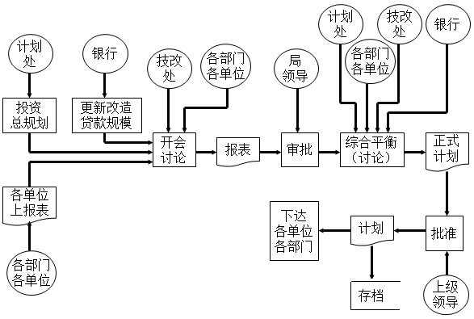
2.3 需求分析描述工具
图2-4 投资项目业务流程图

Slide 25
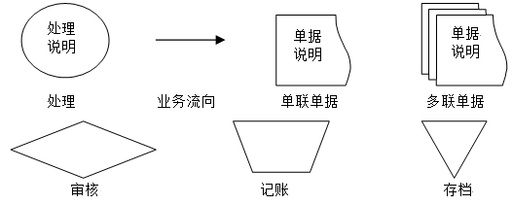
2.3 需求分析描述工具
TFD的画法可多种多样，可根据国家或行业规定制定一套统一图形规则。TFD的制作工具，可以是桌面办公工具Office等。一种直式TFD的绘制图标如图2-5所示。
图2-5直式TFD的绘制图标

Slide 26
2.3 需求分析描述工具
2.3 需求分析描述工具
2.3.1 需求描述工具概述
常用软件需求描述工具包括：业务流程图、功能结构图、数据流图、用况图、状态模型图、用户交互图、对象模型图、数据模型图和功能需求列表、性能需求列表、接口需求列表、界面需求列表等。主要根据实际需要选择工具，取决于问题域的本质特征。需求描述工具的选择和使用，通常与具体需求分析方法和阶段有关。面向过程和面向数据的分析方法，常用的描述工具为：组织机构图、数据流图、业务流程图、功能结构图、数据字典、实体联系图和U/C矩阵等，如表2-4所示。而面向对象的分析方法，则主要采用UML语言和用例图、活动图等，将在第5章单独进行介绍。

Slide 27
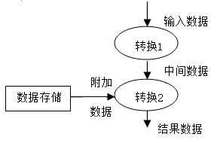
2.3 需求分析描述工具
表2-5数据元素定义
数据元素编号： | ID 001
数据元素名称： | 学号
别名： | 学生标识
简述： | 学生在校的唯一识别代码
类型及宽度： | 字符型，7位
取值范围： | “0000001”～“9999999”
一些数据流包含复杂的数据结构，可采用如表3-6所示的表示法定义。
图2-6 数据域中的数据流

Slide 28
2.3 需求分析描述工具
表2-6 数据流包含的数据结构表示法
符号 | 定义： | 举例及说明
＝ | 被定义为
＋ | 与 | 课程主键=排课序号+课程号
m..n | 界域 | 1..100
［…，…］ | 或 | 选择括号内的某一项（法1）
[…│…] | 或 | 选择括号内的某一项（法2）
｛…｝ | 重复 | 多次重复
（…） | 可选 | 可出现也可不出现
“…” | 基本数据元素 | “”内无需进一步定义

Slide 29

2.3 需求分析描述工具
案例2-8
【案例2-8】高校学生选课数据结构表示法示例。
选课申请单＝学号＋（课程号＋选课学期） 选课学期＝“0001”..“9999”＋[“春季”│“秋季”]

Slide 30
2.3 需求分析描述工具
定义数据流时，不仅要说明数据流的名称、组成等，还应表明其来源、去向和数据流量等。表2-7给出了完整的数据流定义。

Slide 31
2.2 需求分析的任务及过程
表2-7 数据流定义
数据流编号： | D01- 01
数据结构名称： | 选课申请单
简述： | 学生提交选课申请单
数据流来源： | 学生
数据流去向： | 课程注册处理
数据流组成： | 学号 +（课程号+选课学期）
数据流量： | 平均100份/小时（仅每学期初）
高峰流量： | 500份/小时（上午9:00 -11:00）

Slide 32
2.2 需求分析的任务及过程
2．数据流图
1）数据流图的概念和作用
数据流图（Data Flow Diagram，DFD）是一种图形化的系统模型，在一张图中按照系统的观点，将新系统建模为输人、处理、输出和数据存储。
2）基本图形符号
DFD的描述符号主要只有4种：起点（或终点）、数据流连线、数据加工/处理、输入/输出的文件，如表3-8所示。

Slide 33
2.2 需求分析的任务及过程
表2-8 DFD描述符号
名 称 | 图 例 | 说 明
起点(或终点) |  | 数据流的起点或终点，表示数据源或数据潭
加工或处理 |  | 表示对流到此处的数据进行加工或处理，即对数据的算法分析与科学计算
输入/输出文件 | ＝ | 表示输入/输出文件，说明加工/处理前的输入文件，记录加工/处理后的输出文件，也可单线
数据流连线 | → | 表示数据流的流动方向

Slide 34
2.2 需求分析的任务及过程
【案例2-7】网上图书预定系统的FD图，如图3-7所示。对于网上图书预定系统，需要接收来自顾客的订单，并对订单验证，验证过程主要根据图书目录检查订单的正确性，并由顾客档案确定新老顾客及信誉情况。验证正确的订单，暂存放在待处理的订单文件中。集中后对订单进行成批处理，根据出版社档案，将订单按照出版社分类汇总，并保存订单存根，汇总后订单发往各出版社。 图2-7 图书预定系统DFD图
有时DFD符号表示不尽相同。另一种较为常见的DFD的4种基本符号元素：外部实体、数据处理、数据流和数据存储。其基本符号如图2-8所示。

Slide 35
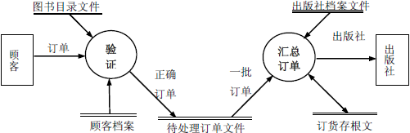
2.2 需求分析的任务及过程
图2-8所示。

Slide 36

2.2 需求分析的任务及过程
图2-9 自顶向下分层描述

Slide 37
2.2 需求分析的任务及过程
3）DFD绘制方法
（1）画顶层DFD（系统的输入/输出）。
（2）画系统内部。DFD主要是用于描述系统内部的处理过程，
即画下层DFD。
（3）DFD绘制规则
① 自顶向下、由外向内绘制。注意绘制层次和顺序，用父子
图描述不同的层次。
② 命名编号。从0开始编层号，对数据流命名(含义明显时可略)
。如图2-9所示。

Slide 38
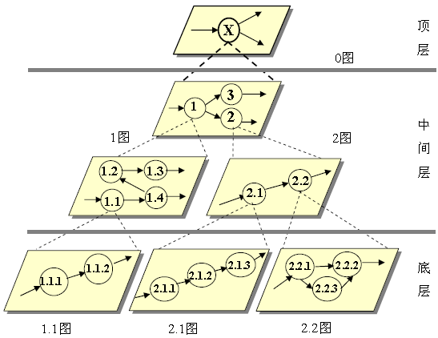
2.2 需求分析的任务及过程
图2-9 自顶向下分层描述

Slide 39
2.2 需求分析的任务及过程
③ 调整位置尽量避免数据流的交叉。
④ 对需要在两个设备上进行的处理，应避免直接相连。可在其之间加一个数据存储。
⑤ 如果一个外部实体提供给某一处理的数据流过多，可将其合并成一个综合数据流。
⑥ 下层图中的数据流应与上层图中的数据流等价。
⑦ 对于大而复杂的系统，其图中的各元素应加以编号。通常在编号前冠以字母，表示不同的元素，用P表示处理、D表示数据流、F表示数据存储、S表示外部实体。
4）注意事项
5）DFD实际应用示例

Slide 40

2.2 需求分析的任务及过程
案例2-9
【案例2-9】某公司“装备配件经营理系统”的DFD，采用了“自顶向下，由外向内”的绘制原则，其3层部分DFD如图2-10至图2-12所示。

Slide 41

2.2 需求分析的任务及过程
图2-10 顶层数据流

Slide 42
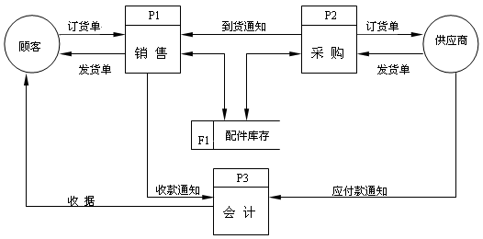
2.2 需求分析的任务及过程
图2-11 第2层数据流

Slide 43
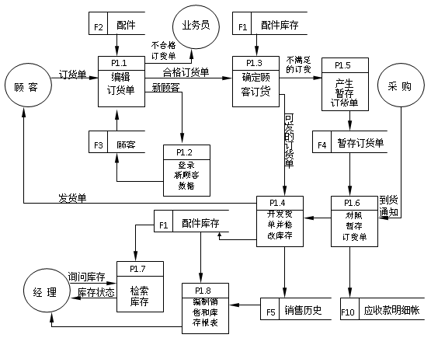
2.2 需求分析的任务及过程
图2-12 第3层DFD之一

Slide 44
2.2 需求分析的任务及过程
3. 数据字典
数据词典有4类条目：数据流、数据项、文件及基本加工。在定义数据流或文件时，使用表2-9给出的符号。将这些条目按照一定的规则组织，构成数据词典。

Slide 45
2.2 需求分析的任务及过程
表2-9 在数据字典定义中使用的符号
符号 | 定义 | 举例及说明
= | 被定义为
+ | 与 | X=a+b，表示x由a和b组成
[…│…] | 或 | X=[a│b]，表示x由a或b组成
{…} | 重复 | X={a}，表示x由0个或多个a组成
m{…}n或{…}^{n}_{m} | 重复 | X=2{a}5或X={a}⁵₂，表示x中最少出现2次a，最多出现5次a，5、2为重复次数的上下限
（…） | 可选 | x=（a），表示a可在x中出现，也可不出现
… | 基本数据元素 | x=“a”，表示x是取值为字符a的数据元素
.. | 连接符 | x=1··9，表示x可取1到9中任意一个值

Slide 46
2.2 需求分析的任务及过程
DD以一种准确无二义性的说明方式为软件分析、设计及维护提供了
有关数据元素一致的定义和详细描述。数据字典要求：完整性、一
致性和可用性。
（1）数据流条目。给出了DFD中数据流的定义，通常对数据流的简
单描述为列出该数据流的各组成数据项。主要包括：数据流名称、
别名及简述、数据流来源和去处、数据流组成、流通量。

Slide 47
2.2 需求分析的任务及过程
【案例2-10】旅客订购机票的数据流条目示例，数据流量指单位时间内
的传输次数。
机票=姓名+日期+航班号+始发地+目的地+费用
姓名={字母}¹⁸₂
航班号=“CZ9938”··“CZ9948”
目的地=[上海│北京│广州]
数据流条目主要内容及举例如下：
数据流名称：订单。
别名：无。
简述：旅客订票时填写的项目。
来源：旅客。
去向：加工1“检验订单”。
数据流量：2000份/每周。
组成：编号+订票日期+旅客编号+地址+电话+银行账号+预订日期+目的
地+数量。

Slide 48
2.2 需求分析的任务及过程
（2）文件条目。给出某个文件的定义，文件的定义通常是列出文件记录的组成数据流，还可指出文件的组织方式。
例：某销售系统的订单文件：
订单文件＝订单编号＋顾客名称＋产品名称＋订货数量＋交货日期
（3）数据项条目。给出某个数据单项的定义，通常是该数据项的值类型、允许值等。
例如：帐号= 00000 ~ 99999 ； 存款期=[1|3|5] （单位：年）
（4）加工条目。是对DFD的补充，实际是“加工小说明”。由于“加工”是DFD的重要组成部分，一般应单独进行说明。因此，数据词典是对DFD中所包含各种元素定义的集合。对 4 类条目描述：数据流、数据项、文件及基本加工。

Slide 49
2.2 需求分析的任务及过程
2.3.4 处理过程描述
1．结构化语言
结构化语言是一种介于自然语言（英语或汉语）和形式语言之间的半形式化语言，专门用于描述一个功能单元逻辑要求。一般分为两层结构：外层语法较具体，为控制结构（顺序、选择、循环），内层较灵活，表达“做什么”。特点：简单、易学、少二义性，但不好处理组合条件。外层结构可以为：
（1）顺序结构。以一组祈使语句、选择语句、重复语句的顺序排列；

Slide 50
2.2 需求分析的任务及过程
（2）选择结构。常用IF-THEN(-ELASE)-ENDIF或CASE-OF-ENDCASE等关键词；
（3）循环结构。常用DO-WHILE-ENDDO或REPEAT-UNTIL等关键词。
结构化语言借助于程序设计的基本思想，并利用其中少数几个关键词来完成对模块处理过程的描述。这几个关键词是if, Then, E1se, And, Or, Not。

Slide 51
2.2 需求分析的任务及过程
【案例2-14】用结构化英语描述某公司产品销售业务过程中折扣政策（可改用汉语）。
IF customer does more than S50,000 business
THEN IF the customer wasn’t in debt to us the last three months
THEN discount is 15％
ELSE（was in debt to us）
ENDIF customer has been with us for more 20 years
THEN discount is 10％
ELSE（5 year or less）SO discount is 5％
ENDIF（customer does S 50,000 OR less）SO discount is nil．

Slide 52

2.2 需求分析的任务及过程
2．判定树
判定树（Decision Tree）也称为判断树或决策树，用判定树来描述一个功能模块逻辑处理过程，其基本思路与结构化语言完全类似，是结构化语言的另一种更为直观方便的逻辑表现形式。判定树特点：描述一般组合条件较清晰。不易输入计算机。
用判定树方法描述上述公司销售产品的折扣政策，如图3-13所示。
图2-13 计算折扣判定树

Slide 53
2.2 需求分析的任务及过程
3．判定表
条件定义条件取值及组合结果(操作定义)取值组合结果(操作)判定表也称为决策表，与结构化英语和判定树方法相比，其优点是能够将所有的条件组合充分地表达出来。缺点是判定表的建立过程较为繁杂，且表达方式不如前两者简便。判定表由4个部分组成：
条件定义 | 条件取值及组合
结果(操作定义) | 取值组合结果(操作)

Slide 54

2.2 需求分析的任务及过程
案例2-15
【案例2-15】在产品销售业务中，折扣条件有3个：业务发生额、业务往来的时间和欠账情况。根据4种最终折扣的可能性，可设计出如表2-10所示的判定表。
表2-10 计算折扣判定表

Slide 55
2.2 需求分析的任务及过程
条件名称 | 取 值 | 含 义
金额 | N L(折扣) | <$50 000 ≥$50 000
欠帐 情况 | N Y | 无欠帐记录 有欠帐记录
时间 | D N | 5年以上老客户 5年以下老客户
在表2-11条件栏中填入各种可能发生的情况，在结果栏中填入对应上面
情况可能产生的结果。另外，判定表在用于知识表达中，还有许多其他
方式所达不到的作用。

Slide 56
2.2 需求分析的任务及过程
表2-11 判定表
 | 可能方案 | 1 | 2 | 3 | 4
条 件 | C1 (金额) | M | M | M | L
 | C2 (欠款) | N | Y | Y | /
 | C3 (时间) | / | D | N | /
结 果 | R =15% | *
 | R =10% |  | *
 | R =5% |  |  | *
 | R = 0 |  |  |  | *

Slide 57
2.2 需求分析的任务及过程
课堂讨论：
（1）业务流程图、数据流图及数据字典主要用于什么地方？
（2）系统流程图主要用于什么地方？其基本思想是什么？
（3）如何利用结构化语言、判定表和判定树描述处理逻辑过程？
（4）如何进行子系统划分？新系统逻辑方案主要内容有哪几个方面？

Slide 58
2.2 需求分析的任务及过程
2.4 需求分析方法
2.4.1 需求分析方法的种类
从系统分析出发，可将需求分析方法分为4种：功能分解法、结构化分析法、信息建模法和面向对象的分析方法。
（1）功能分解方法。功能分解=功能+子功能+功能接口。
（2）结构化分析方法。
结构化分析 = 数据流+数据处理(加工)+数据存储+端点+处理说明+数据字典。
（3）信息建模方法。
（4）面向对象的分析。

Slide 59
2.2 需求分析的任务及过程
2.4.2 结构化分析方法
结构化分析与设计方法（Structured Analysis and Design，SSA&D）简称结构化开发方法，是在结构化程序设计思想的基础上发展起来的一种开发方法。结构化分析（Structured Analysis，SA）方法是面向数据流的需求分析方法。
1. 基本思想及特点
结构化方法总的指导思想是自顶向下、逐步求精，其基本原则是抽象与分解。结构化方法是分析、设计到实现都使用结构化思想的软件开发方法，实际上由三部分组成：结构化分析、结构化设计和结构化程序设计。任何程序都由顺序结构、选择结构和循环结构三种基本结构构成。结构化方法

Slide 60
2.2 需求分析的任务及过程
具有以下特点：
1）开发方法使用最早，使用时间最长。
2）应用最广泛，特别适合于自动控制及过程控制等数据处理方面。
3）相应的支持工具多，发展较为成熟，快速、自然和方便。
2. 自顶向下逐层分解
3. 结构化分析步骤
对软件进行结构化分析的具体步骤为：
（1）构建原系统物理模型。
（2）抽象原系统逻辑模型。
（3）建立新系统逻辑模型。
（4）进一步补充和优化。

Slide 61
2.2 需求分析的任务及过程
4. 优缺点及流程
结构化方法主要优点为：简单、实用、成熟；适合于瀑布模型，易为开发者掌握；成功率较高，其缺点是：不太适应规模大的复杂项目，难以解决软件重用问题，较难适应需求变化，难以彻底解决维护问题。整个结构化开发方法流程如图3-14所示。

Slide 62
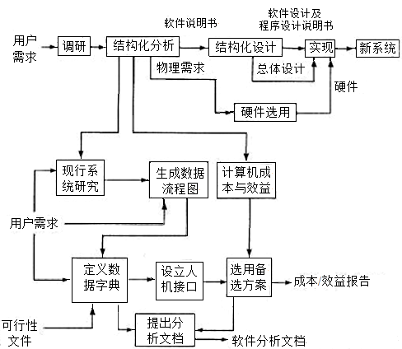
2.4 需求分析方法
图3-14 结构化开发方法流程

Slide 63
2.4 需求分析方法
2.4.3 面向流程分析方法
1. 面向流程分析
面向流程分析是指整个需求分析的内容和过程都是面向流程进行的。流程是动态的、实时的，系统的功能、性能、接口、界面都是在流程中动态实时地反映出来。
2. 确定元数据、中间数据及其关系
（1）明确元数据及其与基础数据的区别。

Slide 64
2.4 需求分析方法
【案例2-18】 在人力资源信息系统中，“员工的基本情况”是一个实体名，而员工的“编号、姓名、性别、年龄、学历、住址、电话、电子信箱、专业特长”等则是属性名，这些名词统称为系统的元数据。而某一员工的具体信息，则不是元数据，如“110238,张伟,男,32岁,大学本科,上海市银城中路8号，35268866，zhangw@sina.com，软件开发”，则是被上述元数据所组织好的一条记录（实例），称为该系统中的基础数据。

Slide 65
2.4 需求分析方法
（2）确定中间数据。
（3）找出元数据与中间数据间的关系。
3.搞清单据中的流程
单据中的流程包括：该单据的上游；同一个单据内部的数据项之间，也存在一个先后次序问题；再确定单据的下游。
【案例2-19】 在人力资源系统中,“个人简历”和“员工基本情况”都是单据(实体)，“个人简历”上游是“员工基本情况”，只有先录入“员工基本情况”，才能录入“个人简历”。一般都要先录入父表（主表）中的记录，然后再录入子表（又称明细表）中的记录。

Slide 66
2.4 需求分析方法
4.需求分析方法对比
三种需求分析方法优缺点和适用范围对比，如表2-12所示。
表2-12 三种需求分析方法对比
分析方法名称 | 目 的 | 优缺点 | 适用范围
面向功能分析 | 获取功能模型 | 简单明了 | 系统软件和应用软件
面向对象分析 | 获取对象模型 | 复杂抽象 | 系统软件和应用软件
面向数据分析 | 获取数据模型 | 抓住本质 | 关系数据库信息系统

Slide 67
2.4 需求分析方法
5. 分析与设计应同时考虑
6. 需求分析技巧
(1) 需求分析是分析师与用户双方进行配合的项目，需要密切交流合作。
(2) 在微观上/宏观上都应以流程为主。
(3) 注重事实坚持客观调研及主见，不应偏听偏信。
(4) 构建需求金字塔。决策层提出宏观上的统计、查询、决策需求，管理层提出业务管理和作业控制需求，操作层提出录入、修改、提交、处理、打印、界面、传输、通信、时间与速度等方面的操作需求。
(5) 注重主动征求各层的意见和建议，一般需求分析过程需要汇报2-3次。

Slide 68
2.4 需求分析方法
7. 获取需求技术
(1) 实地观察。
(2) 调研访谈。
(3) 场景提起。
(4) 原型示例。
(5) 获取对象、属性和方法。
课堂讨论：
（1）从系统的角度出发可以将需求分析方法分为哪几种？
（2）结构化分析具体步骤是什么？
（3）面向流程分析方法包括哪些方面？

Slide 69
2.5 需求分析文档
2.5 需求分析文档
2.5.1 需求文档编写
编写文档的步骤如下：
（1）编写软件需求规格说明书，将双方共同的理解与分析结果用规范的方式描述出来，作为今后各项工作的基础。
（2）编写初步用户使用手册，要从用户使用系统的角度来描述系统的用户要求。
（3）编写确认测试计划，作为今后确认和验收的依据。
（4）修改完善项目开发计划。

Slide 70
2.5 需求分析文档
2.5.2 需求规格说明书
1．系统需求规格说明书
2．软件需求规格说明书
3．软件需求规格说明书格式

Slide 71
2.5 需求分析文档
【案例2-20】《IEEE推荐的软件需求规格说明书（IEEE 830-1998）》的编写方法，可以作为一个软件需求规格说明书模板格式样例，另外，《GB9385-88计算机软件需求说明编制指南》也为软件需求实践提供了规范化的编制方法。由于篇幅有限，请见“附录B”。

Slide 72
2.5 需求分析文档
4．需求报告和需求规格说明书区别
(1)用户需求报告对外,需求规格说明书对内使用；
(2)用户需求报告是合同的产物,需求规格说明书是立项建议书的产物；
(3) 由用户需求报告可产生需求规格说明书；
(4) 需要注意的问题

Slide 73
2.5 需求分析文档
2.5.3 用户需求报告
用户需求报告编写参考格式要点：以业务流程为主线，以需求分析的十大任务为中心，以功能、性能、接口三个列表为基本点，按照规定的格式，制作出合格的用户需求报告。
主要格式包括3个方面：
（1）概述。参考资料与相关文档是不同的。
（2）现有系统描述。
（3）目标系统描述(功能、性能、界面、接口、其他、假设与约束条件)。

Slide 74
2.6 实验一 软件项目需求分析
1.实验目的：
1) 根据所选定题目进行需求分析工作；
2) 通过实例掌握结构化数据流分析技术；
3) 进行业务需求分析、用户需求、功能需求、非功能需求分析；
4) 写出需求规格说明书（含数据流图）
2.实验要求:
要求做到使用结构化数据流分析技术分析课题需求，写出详细的数据流图和数据字典，数据流图的基本处理的个数不得少与5个。
3.实验内容:
用结构化数据流分析技术进行软件系统需求分析，得出系统得数据流图和数据字典。

Slide 75
2.6 实验二 软件项目需求分析
4.实验步骤：
1) 到相关单位进行需求分析。
2) 综合利用Internet网和相关书籍整理并完善需求分析。
3) 画出系统数据流图（分清系统是事务型还是加工型）。
4) 得出系统数据字典。
5.实验学时：4学时。
6.实验结果：上交实验报告。

Slide 76
2.6 实验一 软件项目需求分析
7.报告内容
除了实验项目名称、实验目的、实验内容、实验步骤外，还应该有以下内容：
（1） 软件需求描述：(从功能、性能、接口进行描述)
（2）数据流图（PowerDesigner建模工具画出数据流图，由加工、数据流、文件、源点/终点4种元素组成）：
① 顶层数据流图
② 1层数据流图
③2层数据流图
（3） 软件系统数据字典：
①数据流条目
② 加工条目
③文件条目

Slide 77
2.6 实验一 软件项目需求分析
（4） 实验小结
【提示】对照上述“实验目的”、“实验要求”、“实验内容”、“实验步骤”等方面的完成情况，进行认真具体总结。

Slide 78
2.7 本章小结
2.7 本章小结
需求分析实际包括领域分析和需求分析两方面工作。领域分析是对软件所服务的应用领域进行的分析工作。软件的服务领域具有广阔性和多样性，不同软件的应用领域差异很大。
本章主要介绍需求分析的概念和特点、需求分析的目的和原则、需求分析的任务及步骤，在需求分析描述工具中主要概述了ERD、DFD及数据字典、系统流程图及功能结构图、处理过程描述、子系统划分及新系统逻辑方案等。在需求分析方法中介绍了需求分析方法分类、结构化分析、面向流程分析方法、需求获取技术等；需求分析的文档包括：用户需求报告、需求规格说明书、需求分析文档编写等。
在需求分析阶段，是对经过可行性分析所确定的系统目标和功能作进一步的详细论述，确定系统“做什么？”问题。需求分析主要是确定系统“必须完成哪些”工作，同时对新的目标系统提出完整、准确的具体要求，而不是确定系统“怎样完成”工作。

Slide 79
2.7 本章小结
需求分析具有多种分类方法，通常包括行业领域分析和需求分析。利用图表技术进行领域组织结构分析、业务流程分析、功能分析、数据流程分析、性能和软件的相关特性分析等。
软件需求是为了解决现实中的特定问题的需求属性。其中的问题可能是用户的任务自动化、业务处理或设备控制等。需求获取可以采用面谈、走访、问卷调查和召开座谈会等方法，并可以辅助采取启发法、观摩法和原型法。需求分析需要从总体需求、系统功能和技术性能等方面进行分析。需求分析完成后需要编写软件需求说明书，并对需求进行验证。

Slide 80

诚挚谢意！

